Slide 1
МКДОУ «Детский сад №23 «Теремок»
Младшая группа «Одуванчик»
2020-2021 уч. год

Slide 2
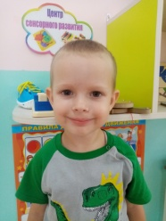
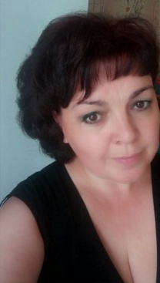
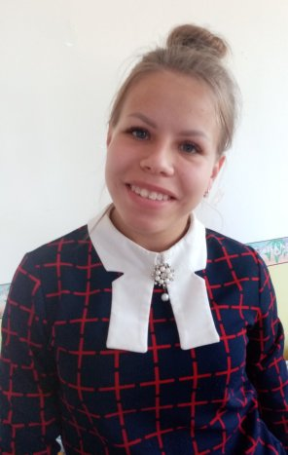
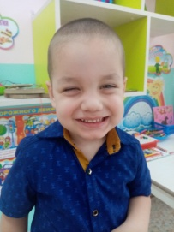
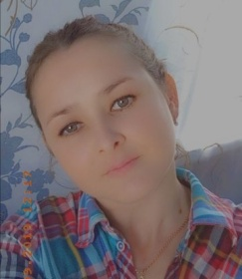
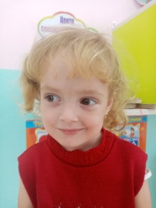
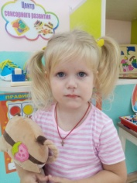
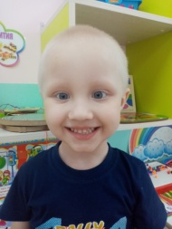
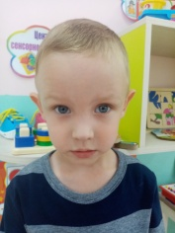
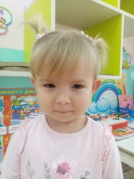
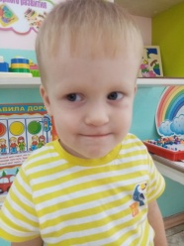
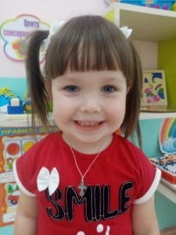
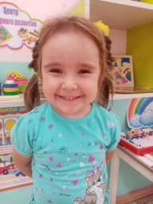
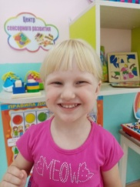
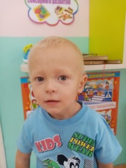
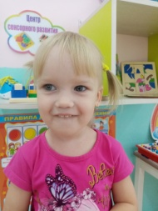
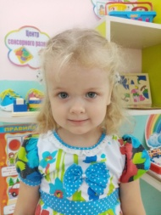
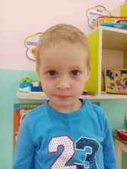
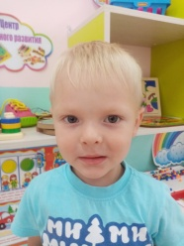
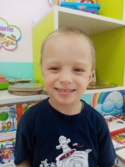
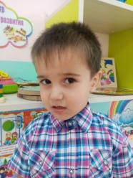
Вас приветствуют!
Бадамшин Артём
Бийская Варя
Захаров Ярик
Здобина Оля
Доронина Катя
Кривошеин Семён
Молоков Марк
Морозов Елисей
Мохирева Наташа
Микушин Вадим
Неупокоев Богдан
Обласова Юля
Овчинникова Лиза
Сизиков Никита
Сизикова Варя
Скрипова Карина
Тепышева София
Тырданов Дима
Швецов Никита
Воспитатели: Козырчикова Наталья Николаевна
Филатова Олеся Юрьевна
Помощник воспитателя: Литвинова Елена Викторовна

Slide 3
Девиз группы:
Наша группа «Одуванчик»,
Наши детки – семена.
И тепло нам, и уютно,
Вечно здесь царит весна.
Подрастём , подует ветер,
Разлетимся, не заметим.
Ждут нас разные пути,
Надо нам скорей расти!

Slide 6
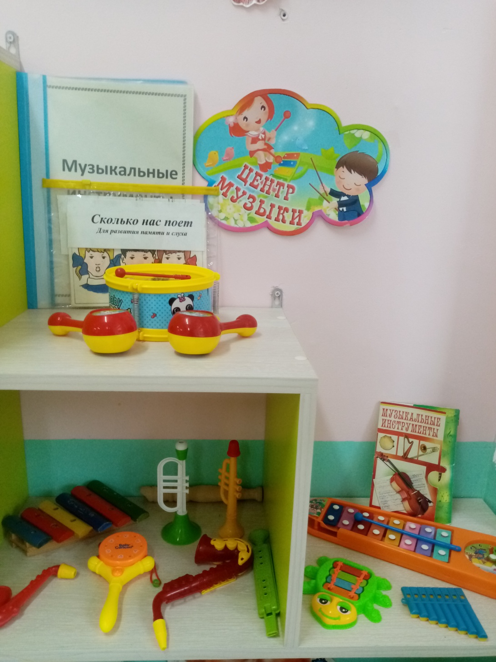
«Центр музыки»
Прозвенит сейчас звонок,
Все садятся на урок.
Чебурашка – здесь живёт,
Песенку он нам поёт.
Ему детишки подыграют,
В барабан побарабанят,
Ну и можно во трубу поиграть своё «ду-ду»!

Slide 7
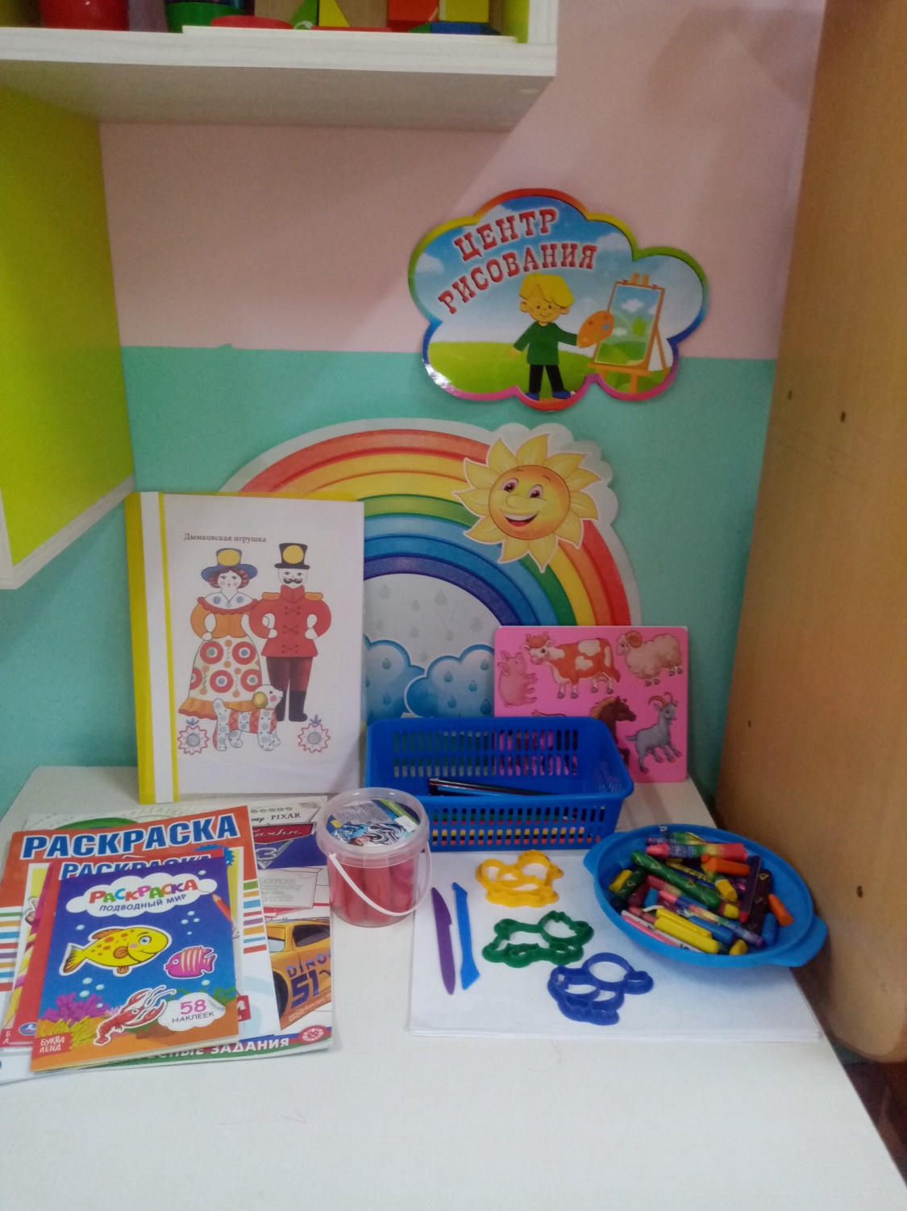
«Центр рисования»
По тропинке мы пойдем…
К Карандашику зайдем.
Наш умелый карандашик.
Учит пальчики играть,
Лепить, клеить, рисовать,

Slide 8
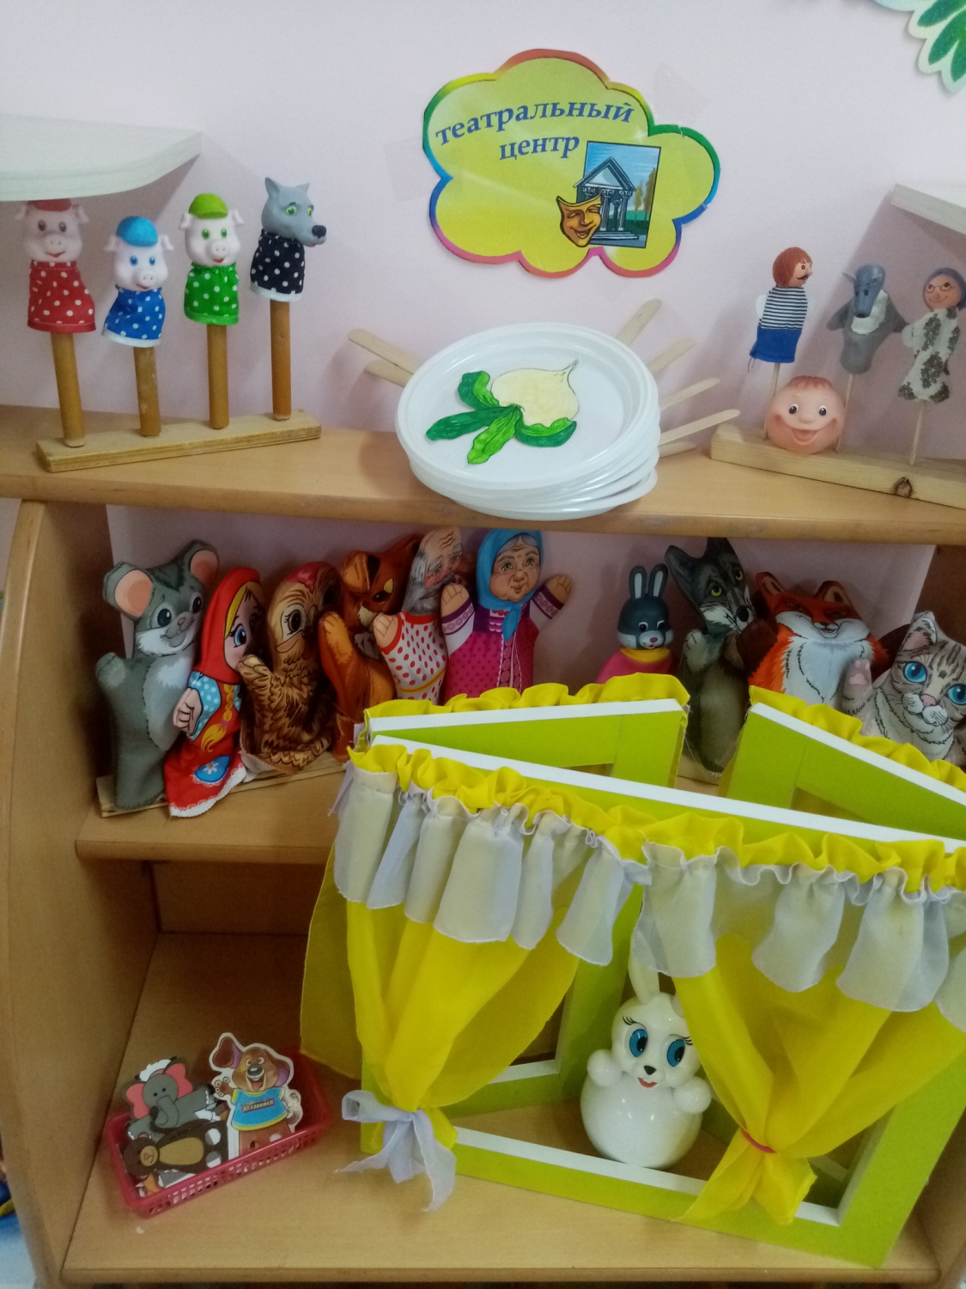
«Центр театрализации»
Отправляемся друзья,
В чудо – сказку “Ты да Я!”
В театр кукол и зверят,
Для девчат и для ребят!
Здесь экран волшебный есть,
Сказок тут не перечесть.
Можем сказку посмотреть,
Рассказать, запечатлеть,
Показать и удивиться:
«Что в сказке можно очутиться!»
Сказка - лучший друг ребят,
Артистам каждый будет рад!

Slide 9
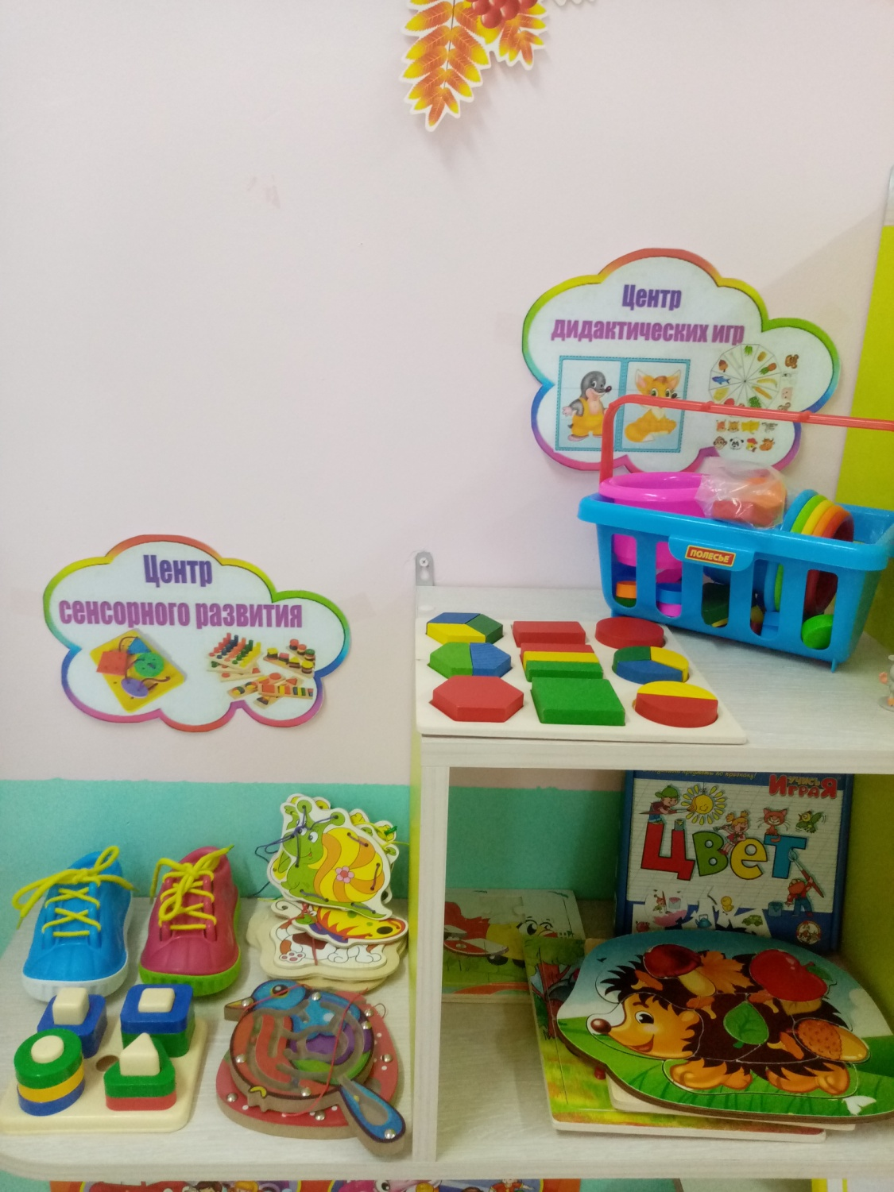
«Центр дидактических игр»
Есть в группе тихий уголок.
Там тишина. Слышно сопенье…
В нем совершенствует уменье
В настольную игру игрок!
Кто фишки двигает проворно,
Стараясь вырваться вперёд!
Бросает кубик так упорно,
Что первым к финишу идёт!

Slide 10
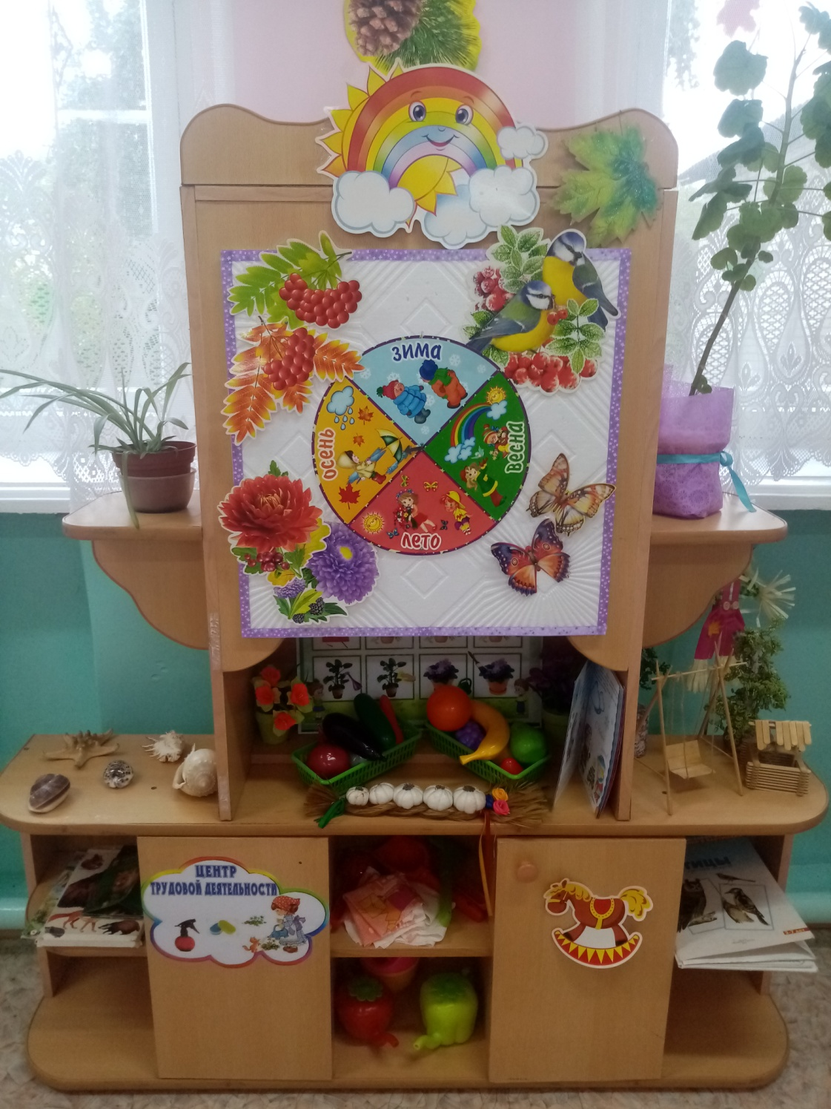
«Уголок природы»
У природы нет плохой погоды
Это знают все давно
Побывали мы в походах
Пусть пока не далеко
Птичек мы не обижали
И цветочки зря не рвали,
Лишь природный материал
Каждый понемногу взял:
Изо мха и веток сделали букеты
Ежика – из шишек,
Из картошки – мишку

Slide 11
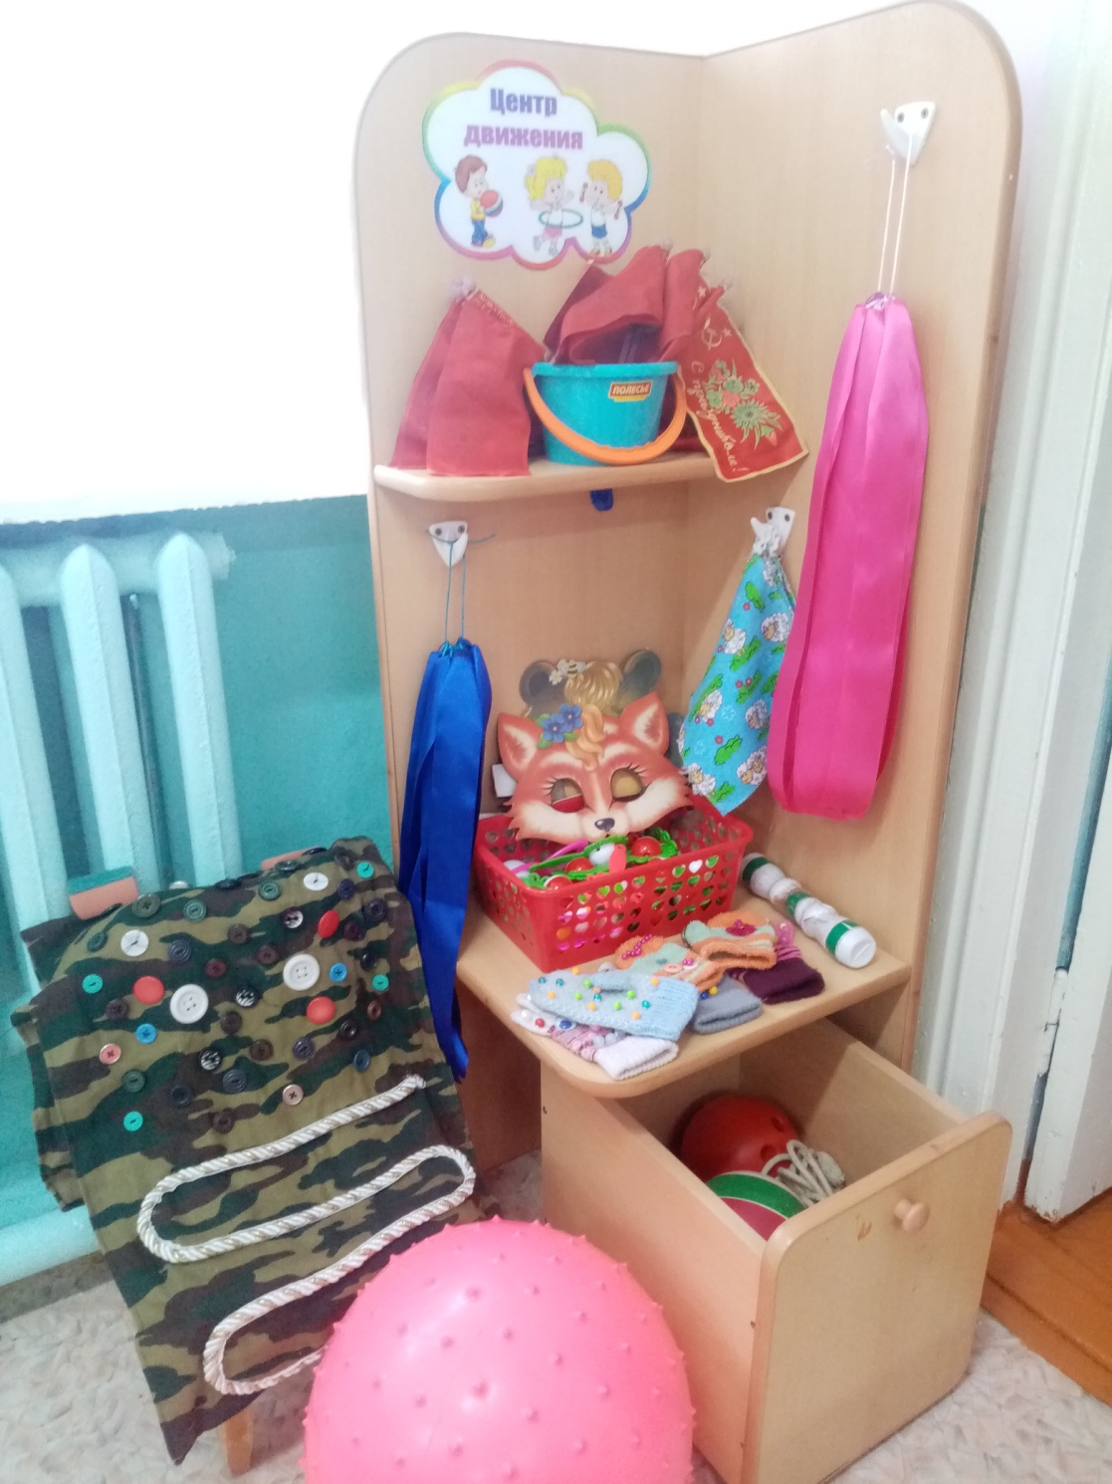
«Центр движения»
Физкультурой заниматься
Нам не лень.
Мы готовы кувыркаться
Целый день!
Прыгать бегать и скакать
Чтобы сильными нам стать

Slide 12
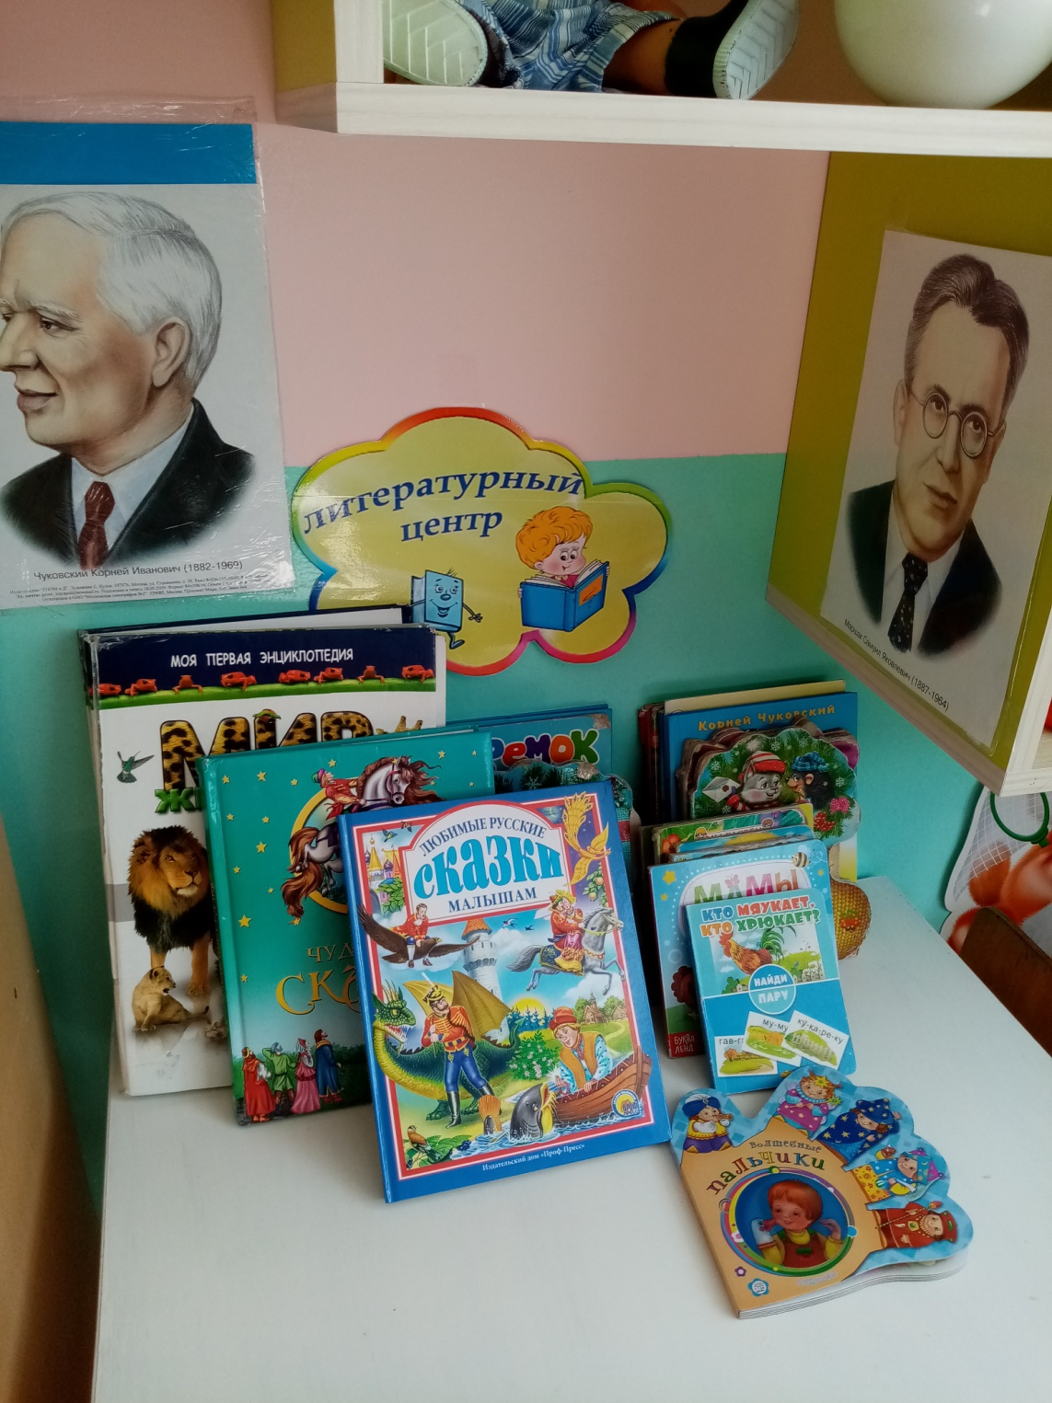
«Литературный центр»
Здесь есть книжки про ребят,
Про щенят и поросят,
Про лисичку, про зайчонка,
И пушистого котенка.
Про цыплёнка и утят,
Про корову и телят…
Всё рассмотрим-прочитаем,
Очень многое узнаем!

Slide 13
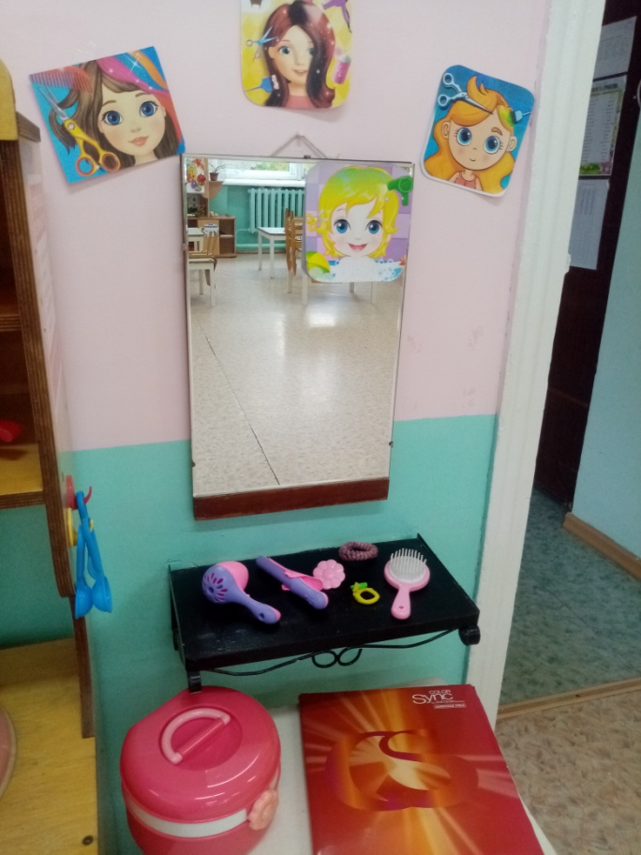
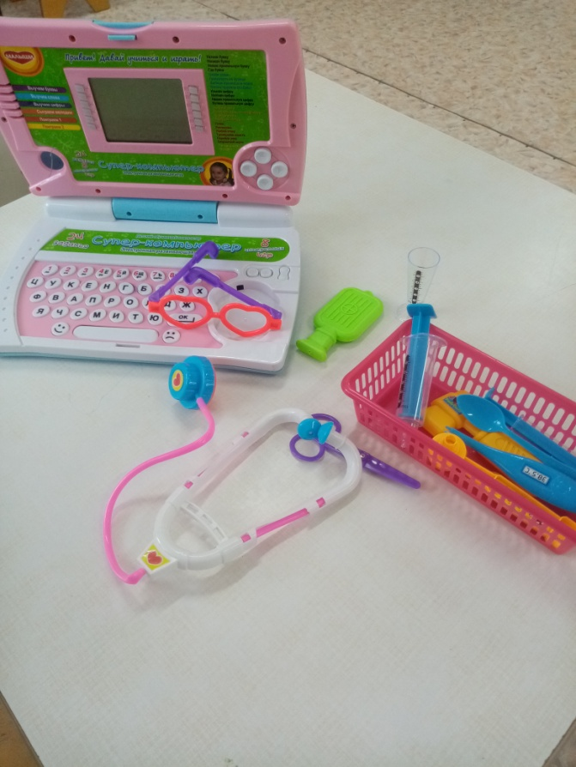
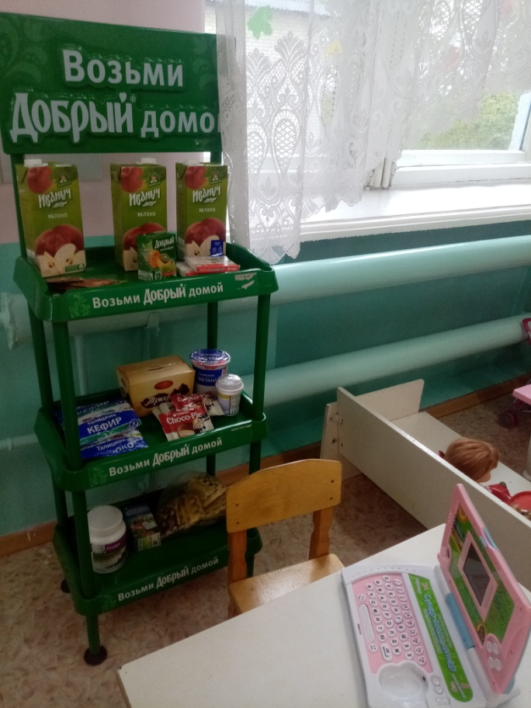
Играя, мы учимся,
Играя, живем,
С игрой интересной
Мы мир познаем!
Кто серьезно заболел,
Есть у нас больница,
А постричься не успел-
Не надобно сердиться.
Есть у нас и доктора,
Есть причесок мастера

Slide 14
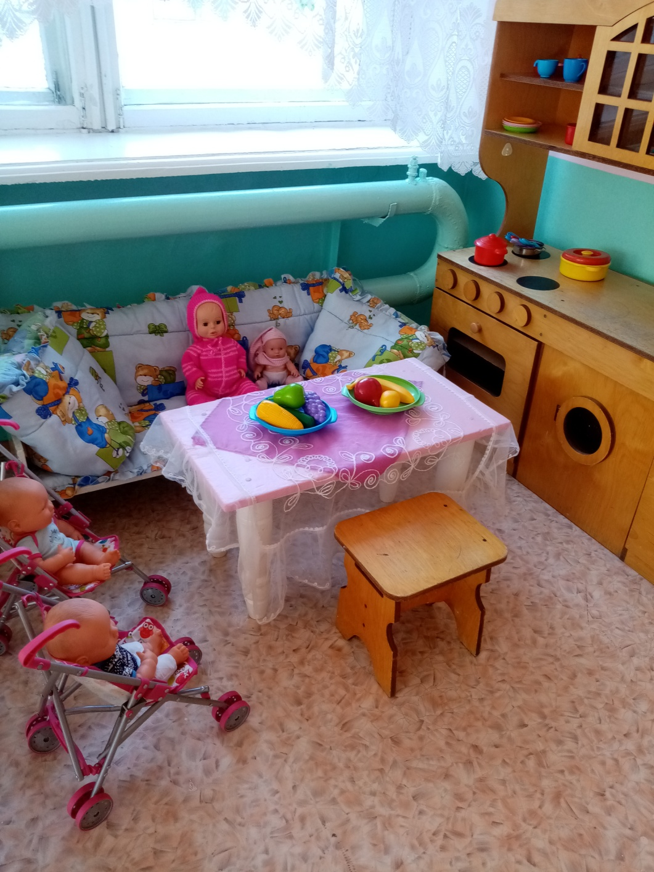
«Уголок для девочек»
Куклы, бантики, коляски,
Сумочки, посуда….
Тут девчонок государство
И порядок всюду.
Будущей хозяйке
Много надо знать -
Пироги постряпать,
Платье постирать.

Slide 15
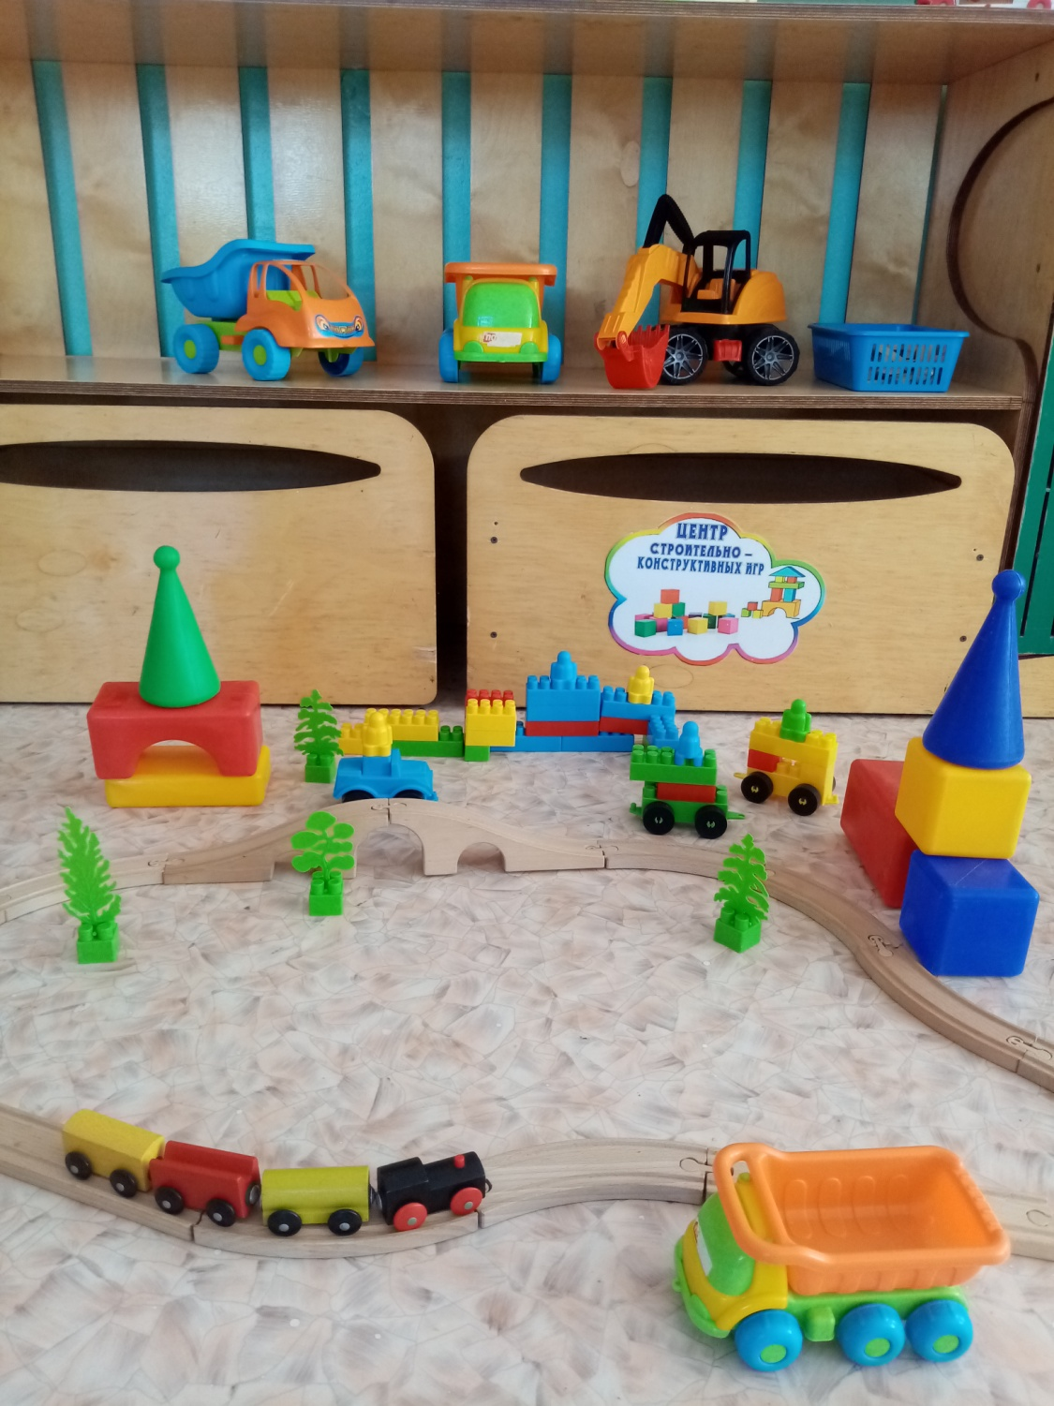
«Центр конструирования»
Машинки не дремлют,
Конструкторы – в деле,
Мальчишки из них
Город сделать сумели.
Здесь полный порядок
И драк не бывает,
Вот только машинок
На всех не хватает!

Slide 16
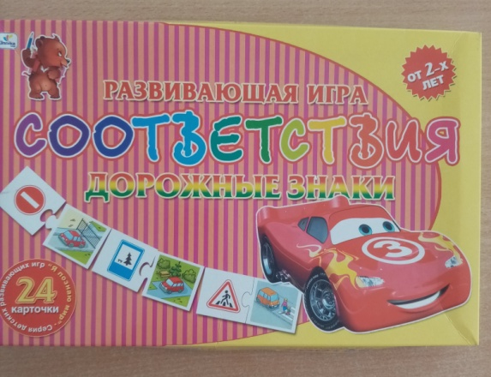
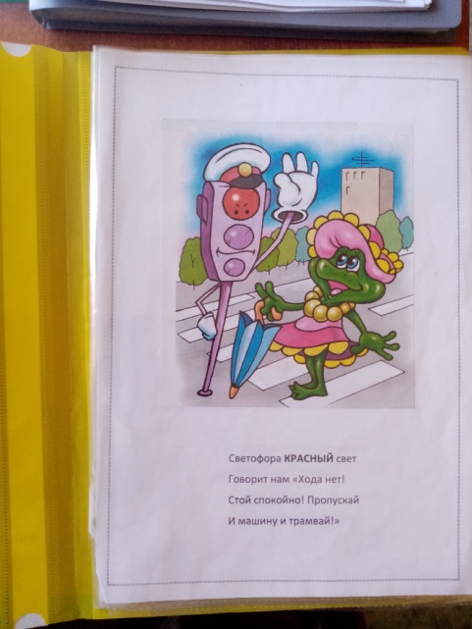
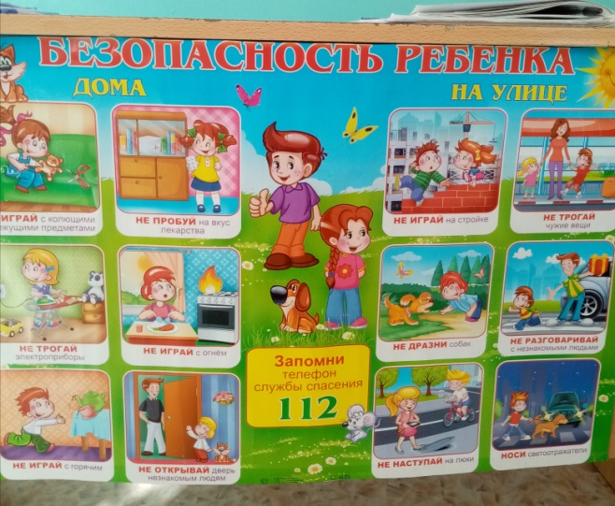
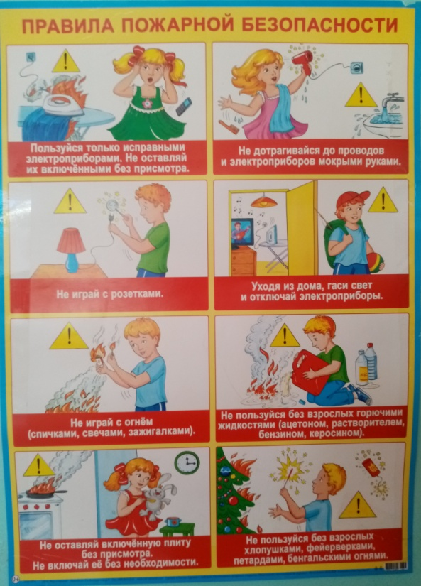
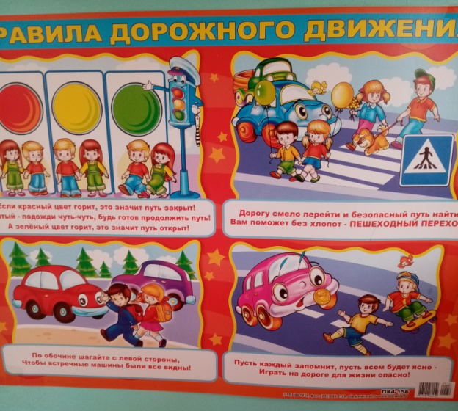
«Уголок безопасности»
Есть в группе нашей уголок, Который в жизни нам помог! Он очень-очень дорог нам. И успокоил пап и мам!

Slide 17
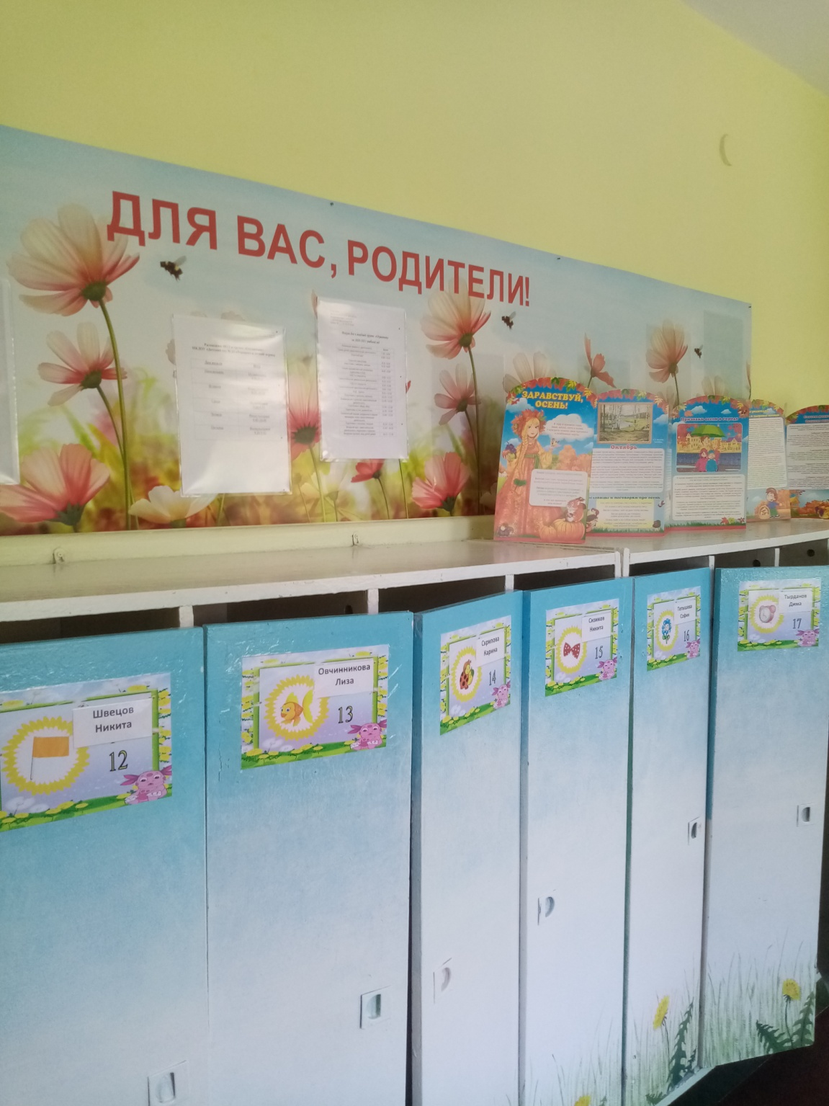
«Для вас родители»!
Дружно выстроившись в ряд,
Наши шкафчики стоят
Нас тепло встречают –
Вещи принимают.
А вот нашей маме,
Да и папе тоже,
«Уголок родительский»
Здорово поможет:
«МАМЫ и ПАПЫ!
Прочтите внимательно!
Это сгодится вам обязательно!»

Slide 18
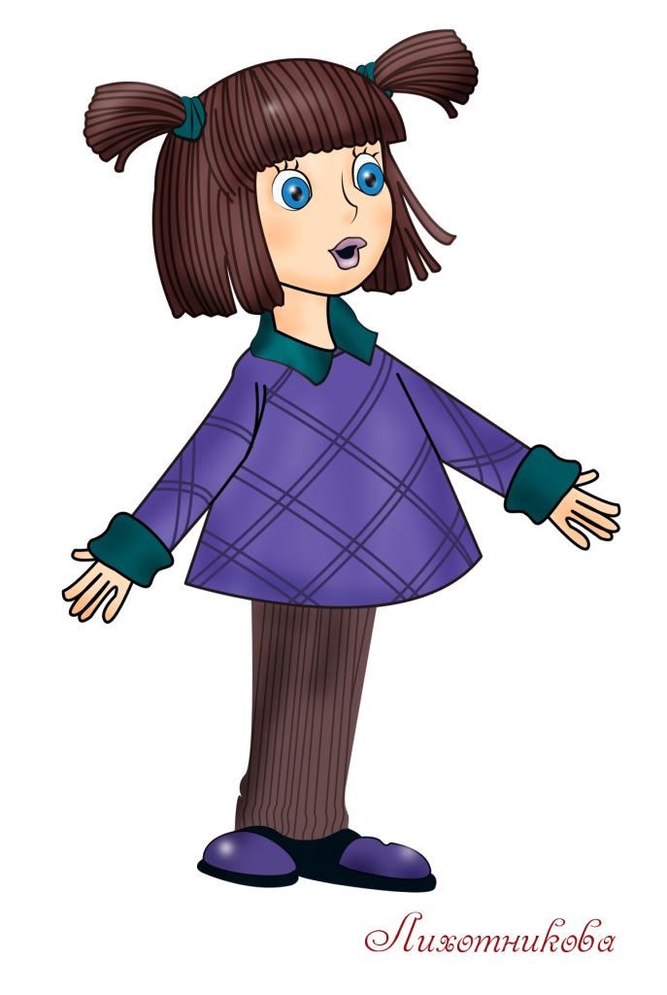
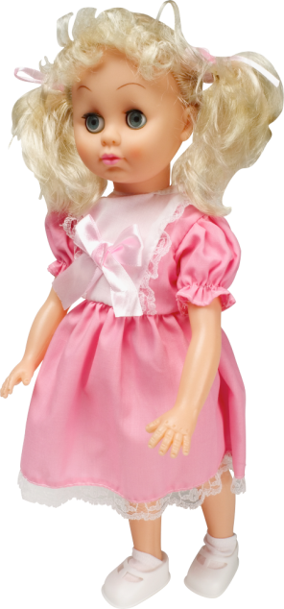
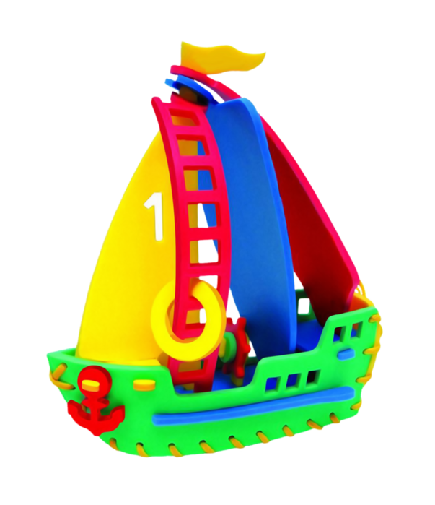
Проходи, честной народ!
Группа “Одуванчик” ждет!
Приглашаем в гости к нам,
По интересным уголкам!
В группе здесь живут детишки:
И девчонки, и мальчишки.
Педагоги тоже есть,
Их на пальцах можно счесть.
Коллектив у нас хорош,
Дружней группы не найдешь!
Мы старались, не ленились,
Ночи напролет трудились.
Группу нашу украшали,
Уголки здесь наряжали.
Чтобы жили здесь детишки –
Умненькие ребятишки.
Чтоб уютно было в ней,
Принимать своих гостей.
Вам, друзья, мы обещаем
Группу нашу показать,
И в игрушки поиграть.

Slide 19
Спасибо за внимание!

